Slide 1
2021
我向往的旅行
汇报人：XXXX

Slide 2
目录
CONTENTS
1
2
3
4
怀柔水库
三亚亚龙湾
新疆伊犁
旅行的意义

Slide 3
怀柔水库

Slide 4
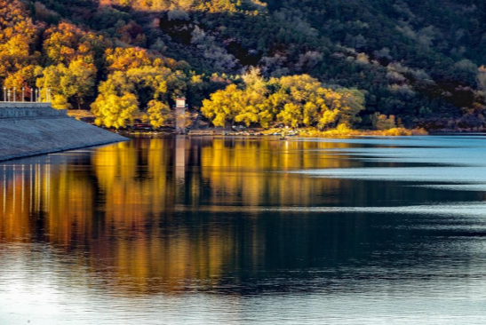
怀柔水库
怀柔水库位于怀柔区城西侧，蓄水面积12平方公里，风景秀丽之处，也是一处不收门票。每年冬天都会有黑天鹅来此栖息，喜欢拍摄的朋友可以来到这里进行拍摄。这里风光秀丽，很适合周末出来踏青，野餐。注意这里水库内不可以烧烤(防火)，不可以垂钓

Slide 5
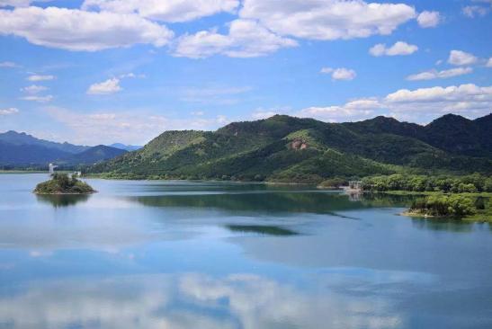
怀柔水库
怀柔水库一年四季，碧波荡漾。库区四周是针阔叶相交的3200亩山林，放眼望去，满目青山，郁郁葱葱。怀柔秋色，层林尽染，漫山红遍，别具风采

Slide 6
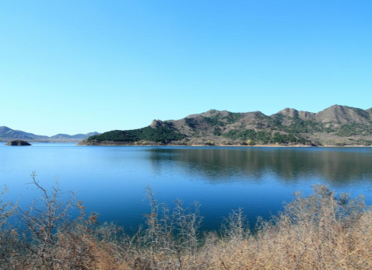
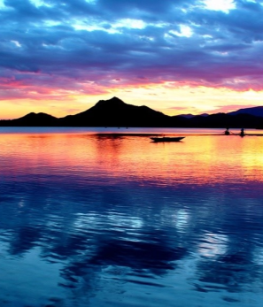
怀柔水库

Slide 7
三亚亚龙湾

Slide 8
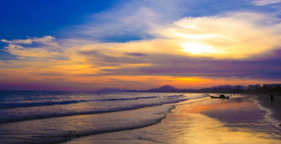
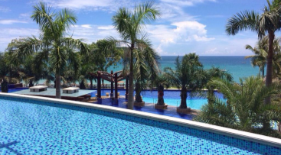
三亚亚龙湾
亚龙湾集中了现代旅游五大要素：海洋、沙滩、阳光、绿色、新鲜空气于一体，呈现明显的热带海洋性气候，适宜四季游泳和开展各类海上运动。这里的海水清澈见底，可以清晰地看见10米以下的海底景观。这里8公里长的海滩宽阔平缓，沙粒洁白细腻，自然资源国内绝无仅有，可与国际上任何著名的热带滨海旅游度假胜地相媲美

Slide 9
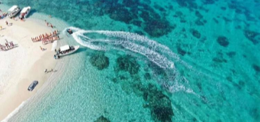
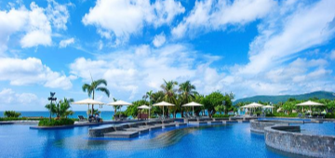
三亚亚龙湾
亚龙湾气候温和、风景如画，这里有蓝蓝的天空、明媚温暖的阳光、清新湿润的空气、连绵起伏的青山、千姿百态的岩石、原始幽静的红树林、波平浪静的海湾、清澈透明的海水，洁白细腻的沙滩以及五彩缤纷的海底景观等。八公里长的海岸线上椰影婆娑。如今，亚龙湾已经美名远扬，并成为国内外知名的旅游品牌。在国内，选择亚龙湾度假已是一种时尚，这里如诗如画的自然风光、舒适完善的旅游度假设施和独具特色的旅游项目已成为旅游者向往的度假天堂。/

Slide 10
新疆伊犁

Slide 11
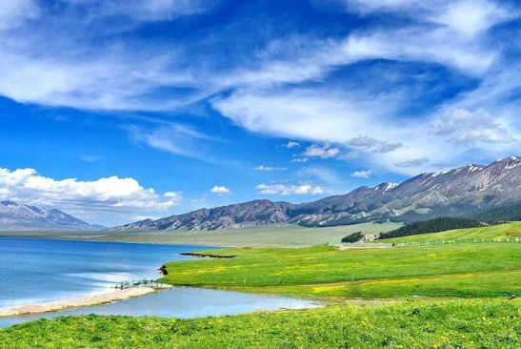
新疆伊犁
伊犁被称为塞上江南，因为气候原因这里的水草丰美，草原无数。春夏之际伊犁又是鲜花的海洋，除去最有名的薰衣草，单昭苏的油菜花，唐布拉的红花，赛里木、那拉提、夏特五颜六色的野花也会让你惊叹不已

Slide 12
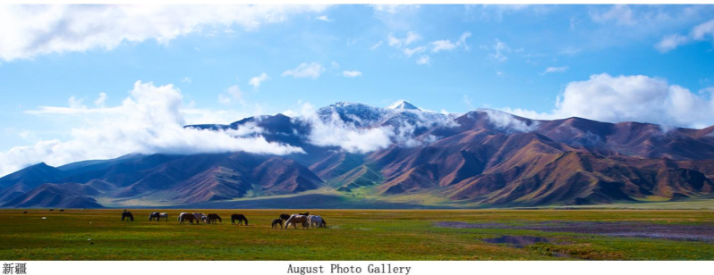
新疆伊犁
塞外江南，草原花海，她的“绿”，她的“五彩纷呈”，在万倾荒漠中愈加显得绚丽耀眼，令人神驰。如果你来伊犁，它会用比瑞士还美的风光来欢迎你！

Slide 13
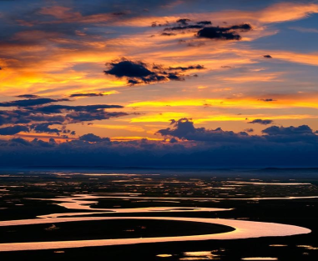
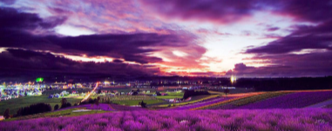
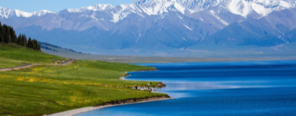
新疆伊犁

Slide 14
旅行的意义

Slide 15
旅行的意义
是一种心态的调整，让你看到更精彩的世界
这句话是没错的，因为当我们非常的浮躁，或者有很多烦心事的时候，旅行就成了解决烦心事的一个方法之一，我们可以看看这美好的世界，换一个不一样的环境，去思考问题，换一个不一样的环境去生活，我们可能会静下心来想更多的东西，这样我们回来之后才能真的解决很多心事
让你感知一个迷茫的世界，顺其自然而无所畏惧的未知的世界
也许你现在的你还是一个井底之蛙，还生活在属于自己的那一片天。旅行，它是一种看到世界的方式，他也是能让我们的视野更加开拓，想问题看问题的，视角也会更加的广
让你学会谦虚，让你走出你的安逸之处，以全新的方式去感受世界
爱旅行的人，一定有着与众不同的生活态度，你会发现那些喜欢旅行的人，她们的性格都是比较开朗活泼的，对待很多事情也会有更广更大的视角，去看，不会一味地因为一个小方面而区局限自己，这就是生活态度的转变，都出去旅行接触的人越多，你就会被这个世界上的其他生活态度所感化，因此也会对你自己的一些态度会有一些多多少少的改变的

Slide 16
T
H
A
N
K
S
感谢观看
2021年XX月

